Slide 1
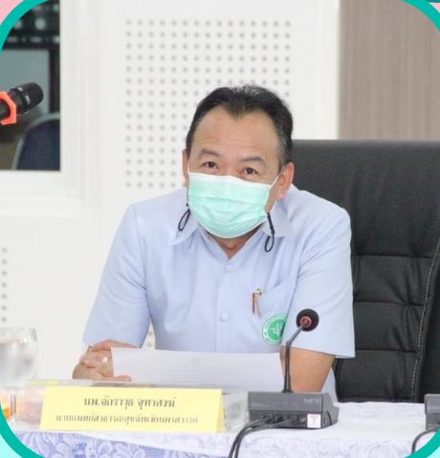
MOPH NSN Provincial Public Health Office
การประชุมคณะกรรมการพัฒนาคุณภาพชีวิตระดับจังหวัด
จังหวัดนครสวรรค์
บรรยายโดย : นายแพทย์จักราวุธ จุฑาสงฆ์
นายแพทย์สาธารณสุขจังหวัดนครสวรรค์
วันที่ 17 พฤศจิกายน 2565 เวลา 13.30-16.30 น. ณ ห้องประชุมพุทธรักษา สำนักงานสาธารณสุขจังหวัดนครสวรรค์

Slide 2


Slide 3
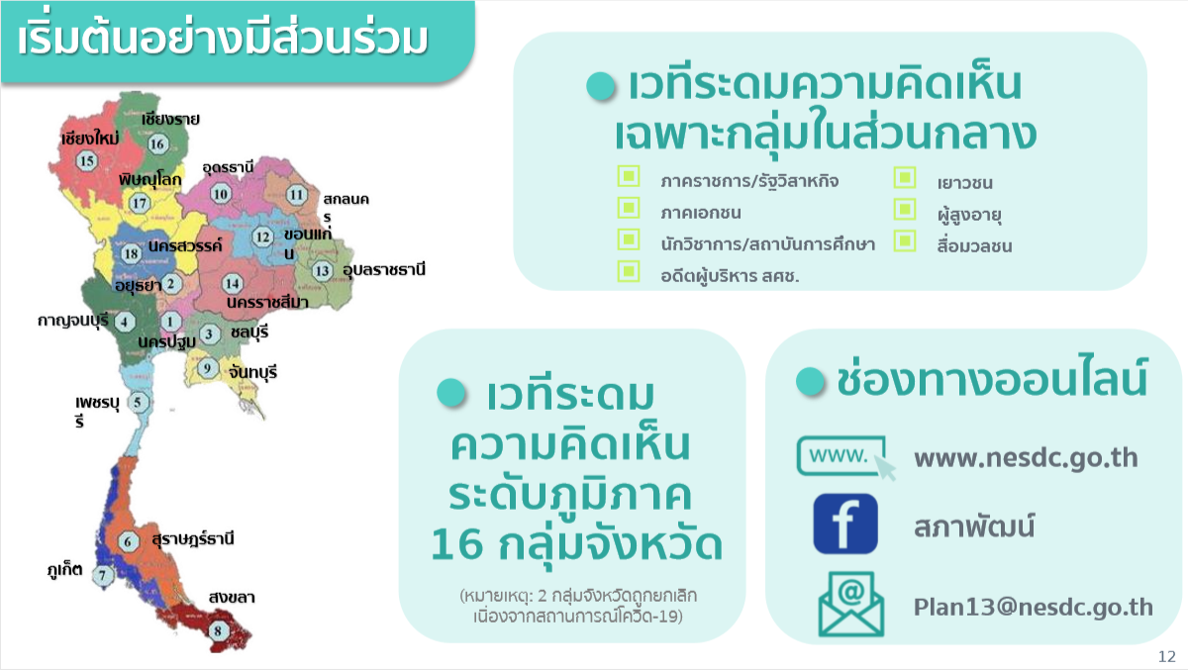

Slide 4
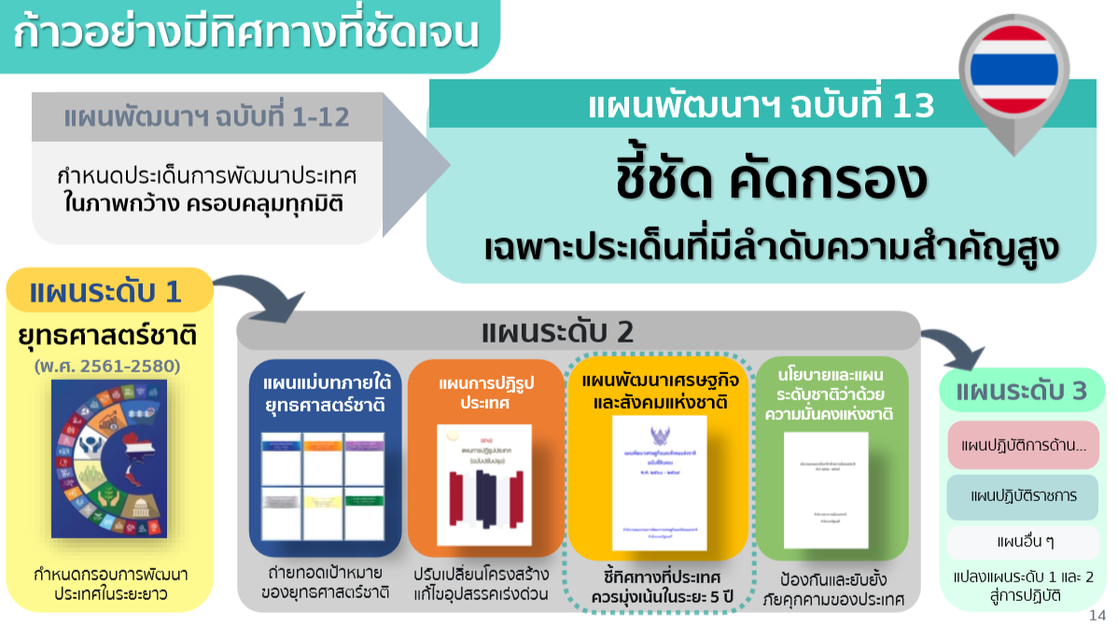

Slide 5


Slide 6


Slide 7
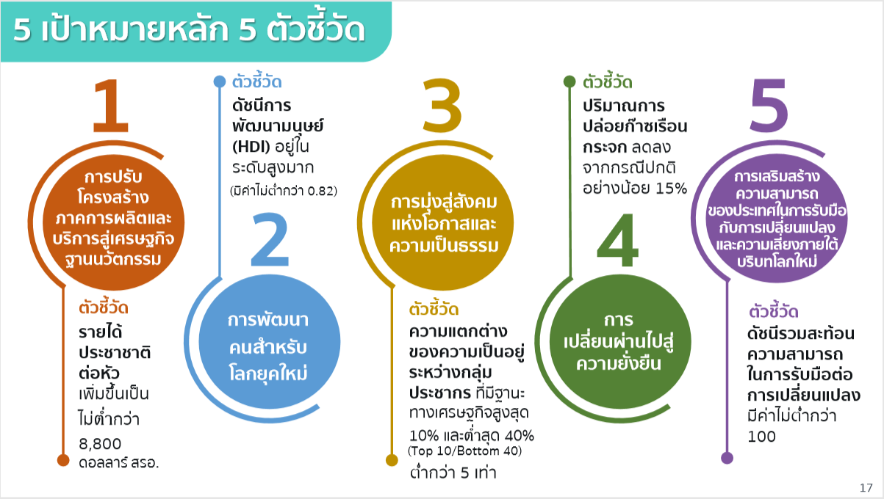

Slide 8
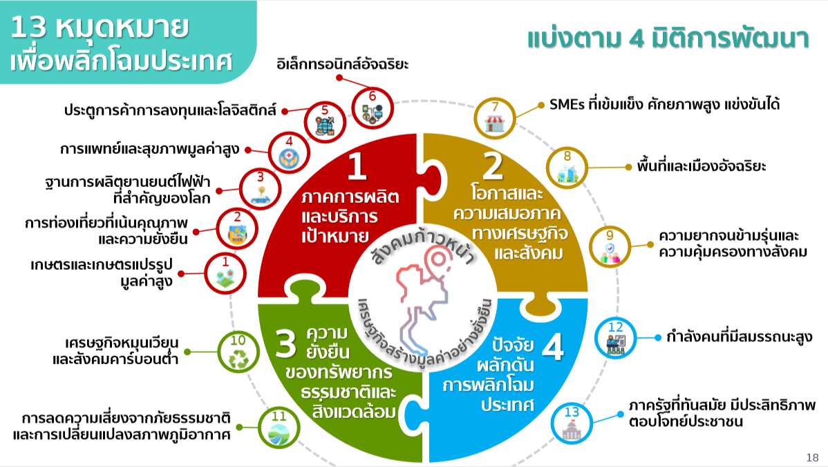

Slide 9
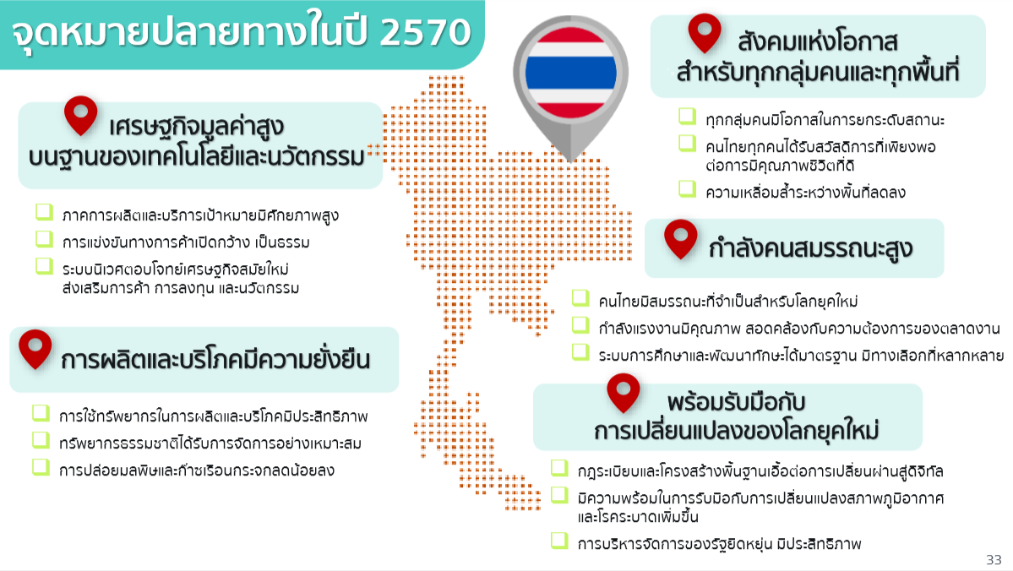

Slide 10
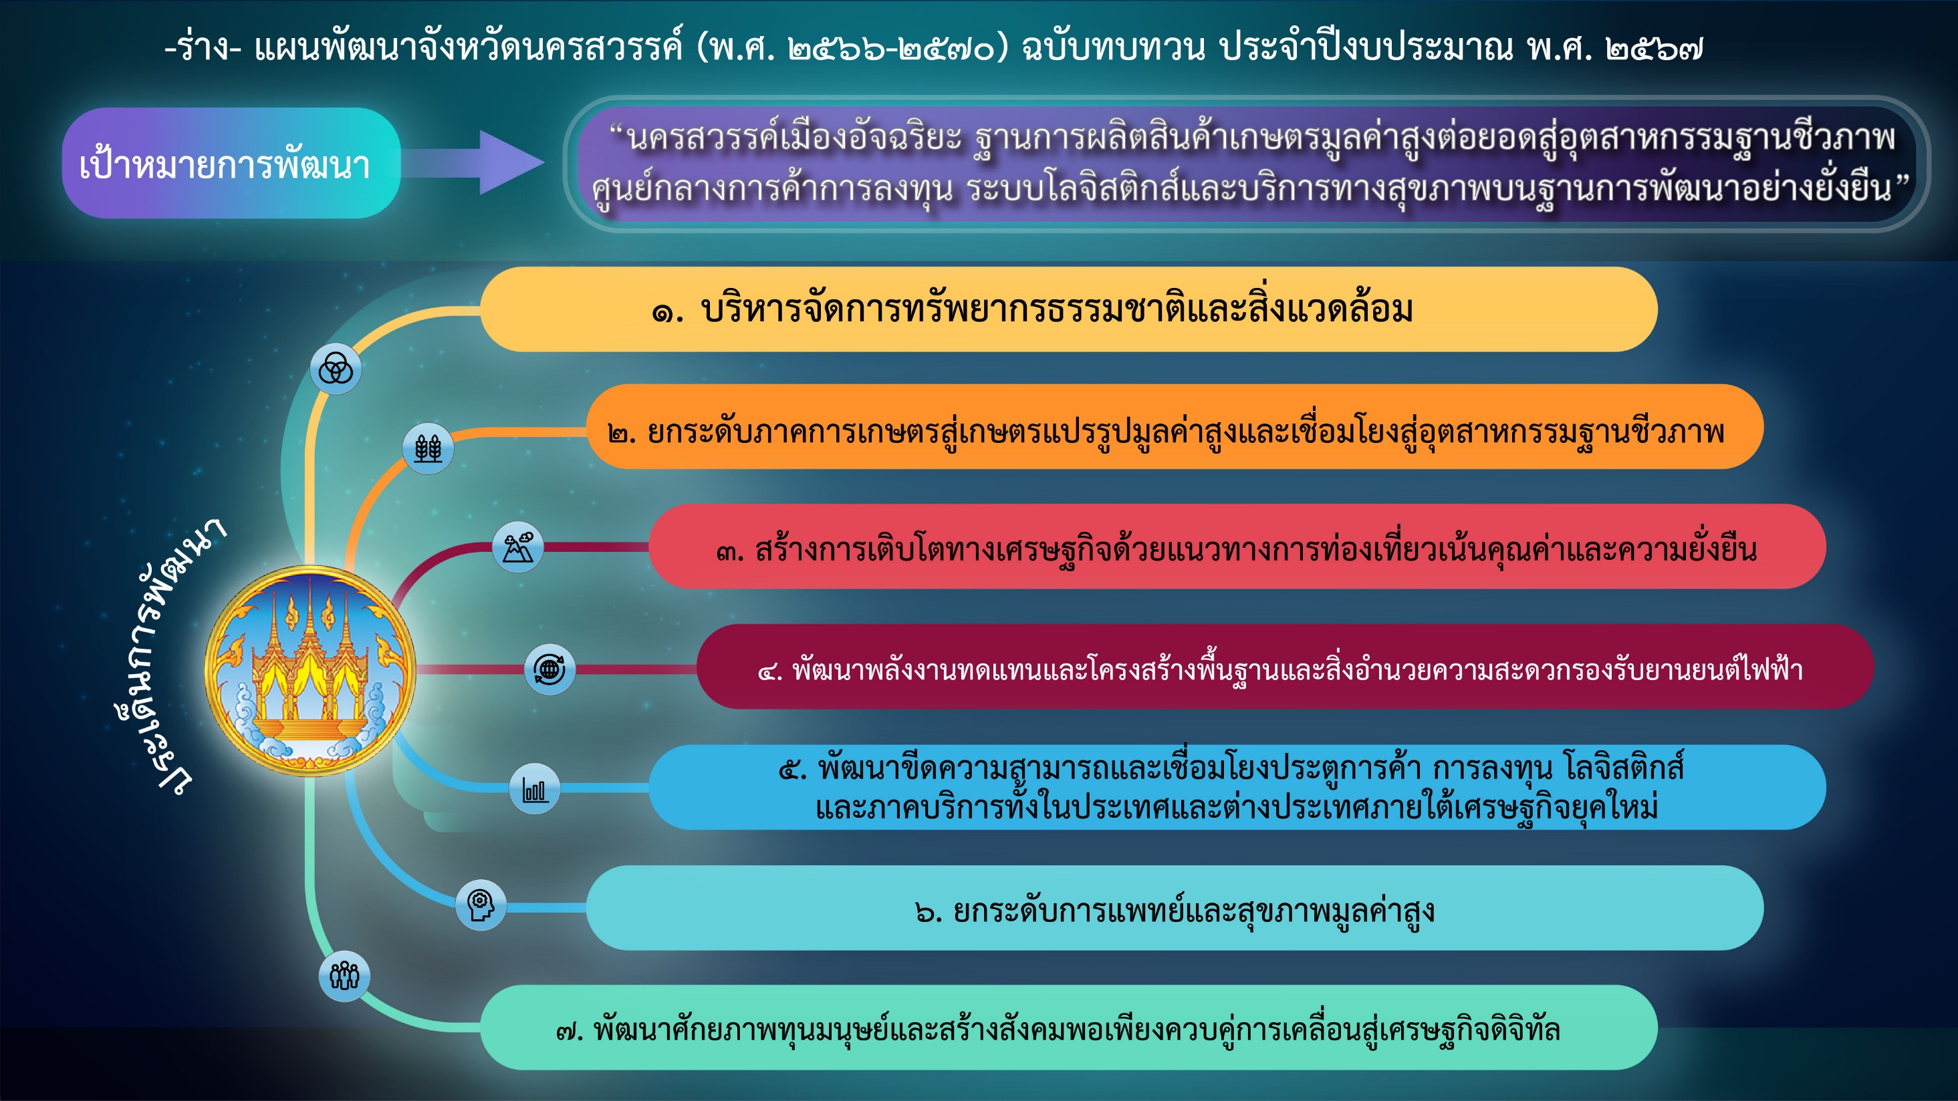

Slide 11
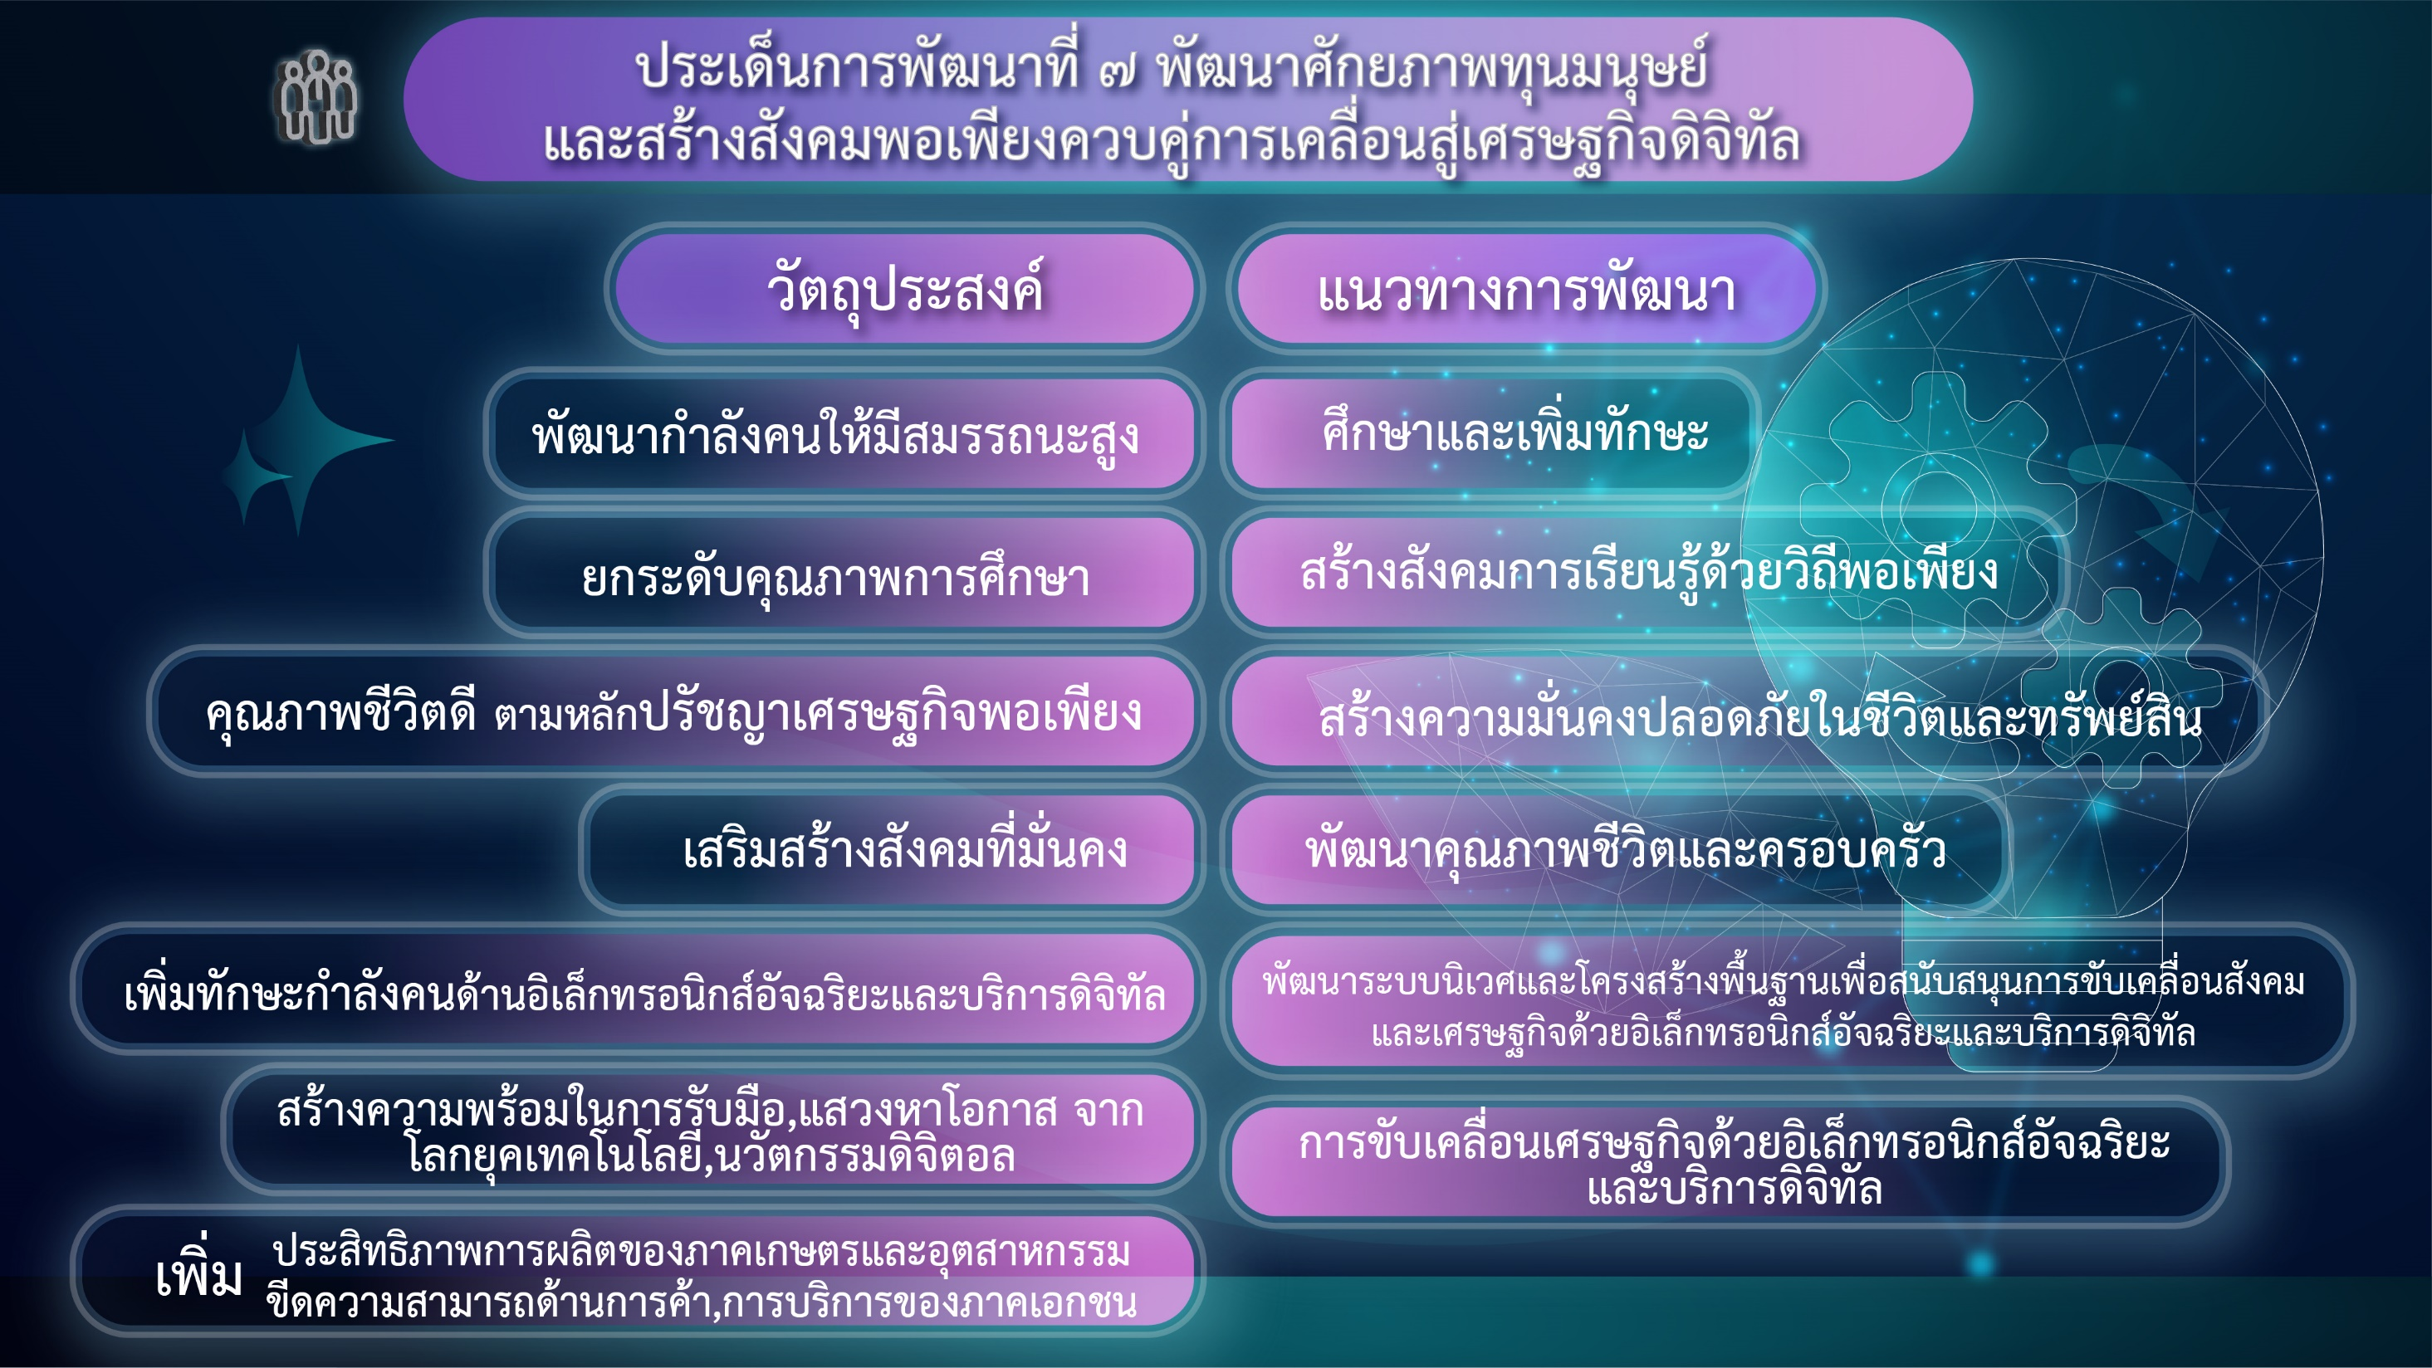

Slide 12

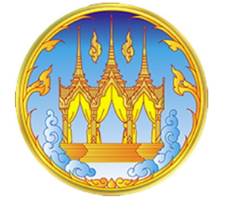


MOPH
NSN Provincial Public Health Office
“ Nakhon Sawan Wellness By Value Based Health Care ”
คนนครสวรรค์สุขภาวะดี เจ้าหน้าที่มีความสุข ด้วยระบบสุขภาพมีคุณค่าและมูลค่าสูง

Slide 13
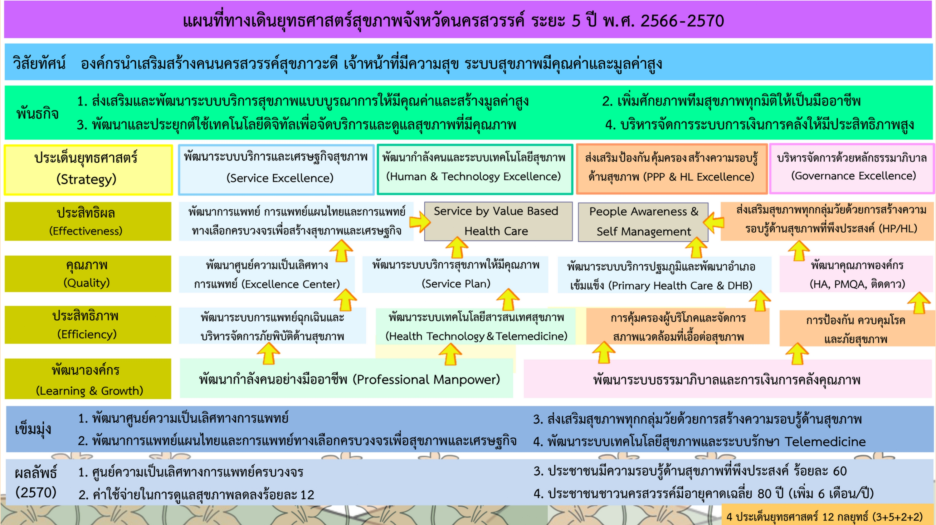

Slide 14





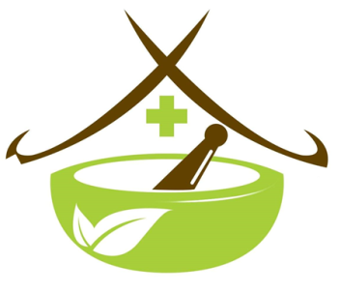

2566 – 2570 : NSN Wellness
2566
2568
2570
สังคมรอบรู้ทุกกลุ่มวัย
สภาพแวดล้อมดี สมุนไพรเด่น
ผสานชุมชนสุขภาวะดี
Health Literacy
Herb Products
Wellness Communities
Wellness City
ประชาชนสุขภาวะดี
อย่างสมบูรณ์ยั่งยืน
Health Technology
Medical Excellence
ก้าวไกลเทคโนโลยีสุขภาพ
เป็นเลิศระบบบริการ
2567
2569
ULTIMATE OUTCOME
ประชาชนมีอายุคาดเฉลี่ย 80 ปี
ค่าใช้จ่ายการดูแลสุขภาพลดลง ร้อยละ 35
มูลค่าสินค้าบริการสุขภาพเพิ่มขึ้น ร้อยละ 1.76 ประชาชนมีความรอบรู้ด้านสุขภาพ ร้อยละ 70
ศูนย์ความเป็นเลิศทางการแพทย์ครบวงจร
ได้รับพิษจากสารเคมีกำจัดศัตรูพืชลดลง

Slide 15
1. NSN Health Products and Services
ผลิตภัณฑ์และบริการสุขภาพจังหวัดนครสวรรค์
(Herbs, Spa, Massage, etc.)
3. Age-friendly Communities
ชุมชนต้นแบบที่เป็นมิตรกับผู้สูงอายุ
(Participation, Day care & Nursing home for Elderly)
4. Health Literacy on NCDs ความรอบรู้พฤติกรรมสุขภาพที่พึงประสงค์
2. Organic Products for Health ผลิตภัณฑ์อาหารอินทรีย์เพื่อสุขภาพ
(ลดโรค NCDs และ มะเร็ง)
สร้างมูลค่าจากสินค้า
และบริการสุขภาพ
สร้างองค์ความรู้ด้านการแพทย์และสาธารณสุข
5. Child Development Centers
ศูนย์พัฒนาเด็กเล็กคุณภาพ
1
2
WELLNESS
6. Seamless Telemedicine
การดูแลรักษาผู้ป่วยด้วยเทคโนโลยี การแพทย์ทางไกลแบบไร้รอยต่อ
(บูรณาการระหว่างท้องถิ่นและสาธารณสุข)
3
4
8. ICS & EOC มาตรฐานทุกระดับ
ระบบบริหารจัดการภาวะฉุกเฉินด้าน
สุขภาพและสื่อสารความเสี่ยงมาตรฐาน
สร้างความเป็นธรรมในการเข้าถึงบริการสุขภาพ
พัฒนาระบบบริหารจัดการภาวะฉุกเฉินด้านสุขภาพ
7. Medical Excellence Centers
ศูนย์ความเป็นเลิศทางการแพทย์ รพ.สปร
(Cancer, Trauma, Cardiovascular, etc.)
JEE/IHR 2005
(วิเคราะห์สถานการณ์ มีฐานข้อมูล พัฒนาบุคลากร ผลการดำเนินงาน ถอดบทเรียน)

Slide 16
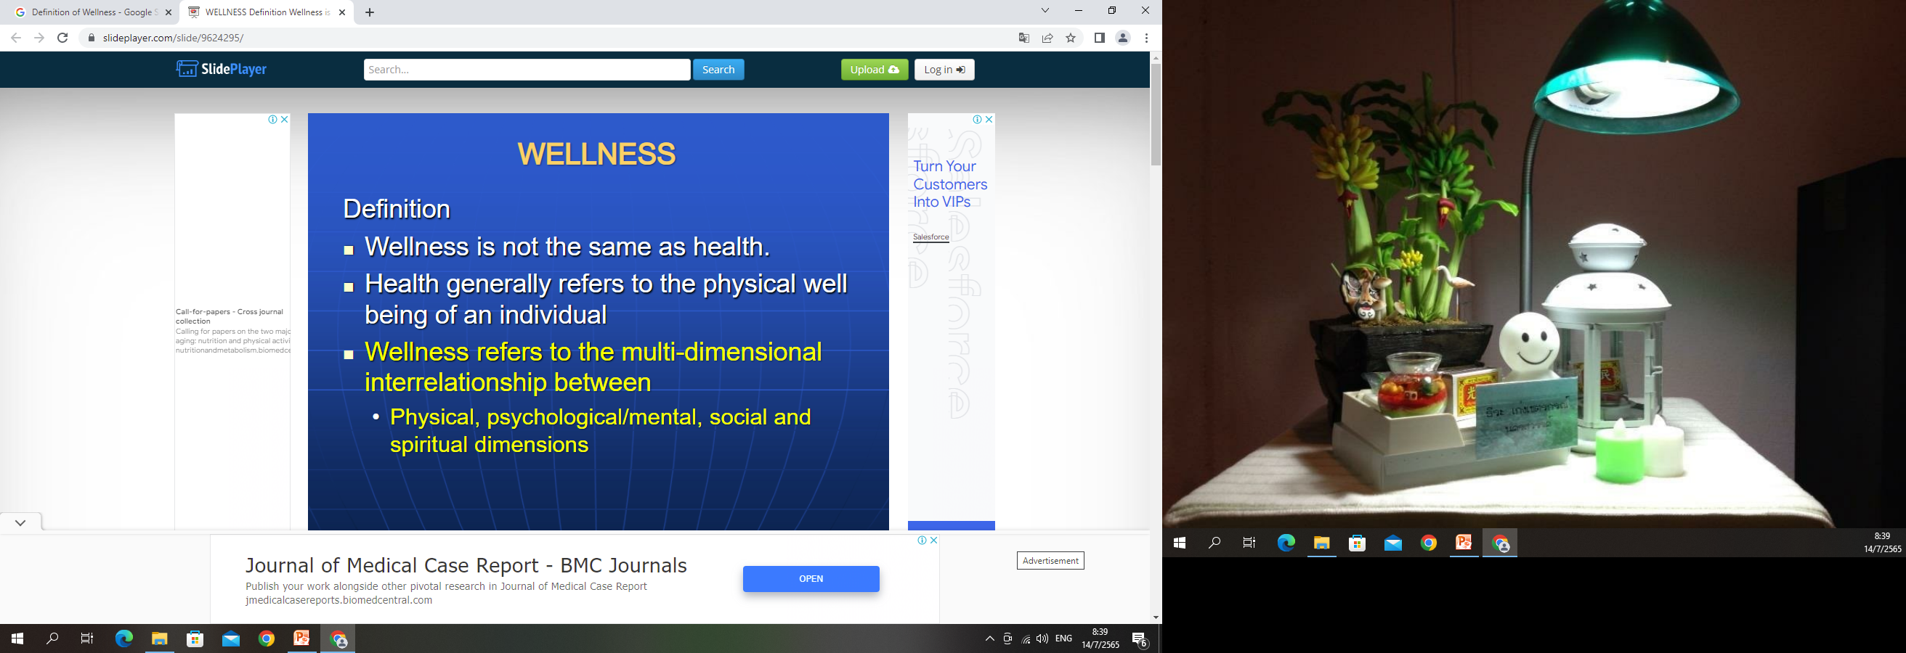
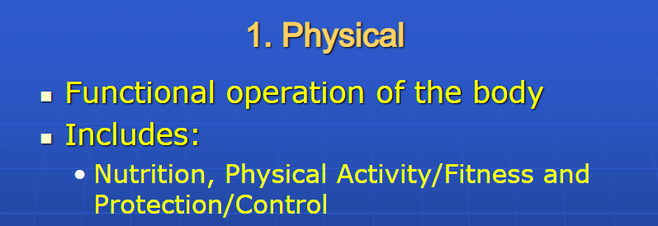
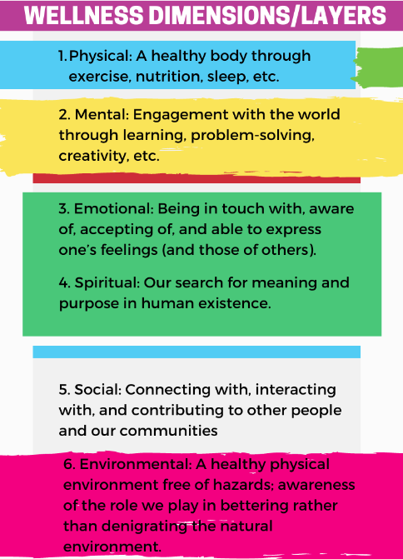
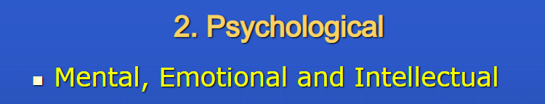
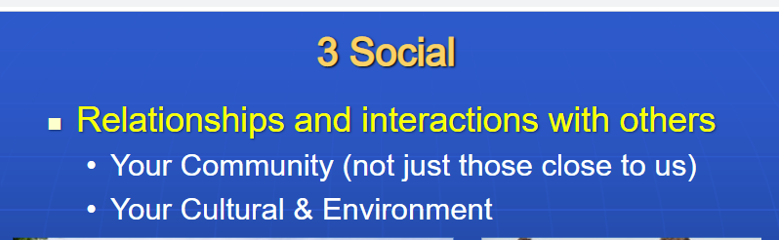
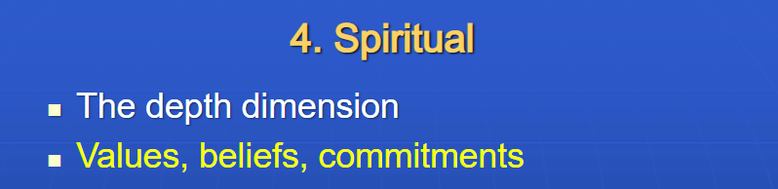
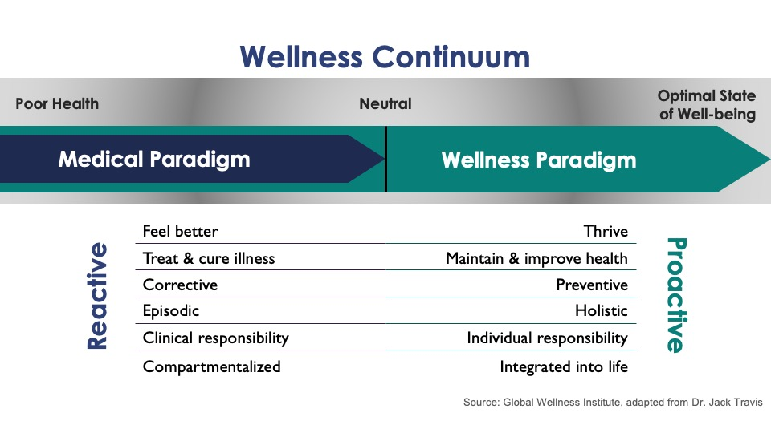

ประเด็นสำคัญ
1. Smart Living & Quality of Life
2. สุขภาพจิต EQ & IQ
3. ลดปัญหาสิ่งแวดล้อมต่อสุขภาพ
4. ลดโรค NCDs และ All Cancer
5. Age Friendly Cities

Slide 17

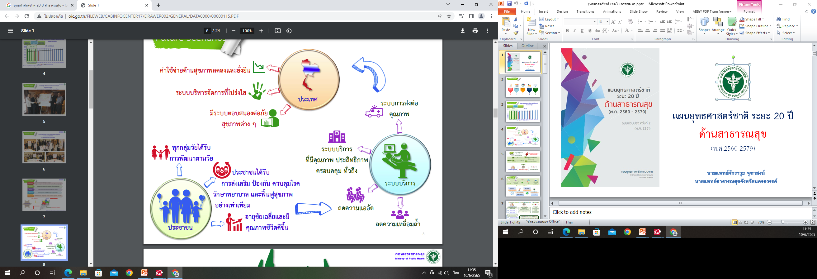
Future Scenarios In Healthcare

Slide 18


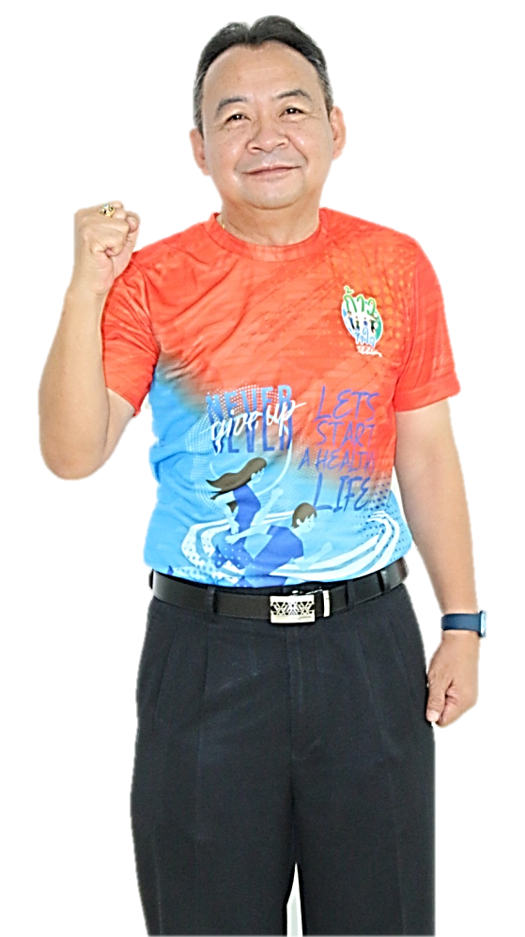
NAKHON SAWAN
PARADISE CITY
CITY OF WELLNESS BY VALUE BASED HEALTH CARE
N
New Normal Life Style
สุขภาพดีวิถีใหม่
S
Service
- พฤติกรรมป้องกันโรคพึงประสงค์
- คนนครสวรรค์มีความรอบรู้ด้านสุขภาพ
ปฐมภูมิ & ระบบบริการก้าวหน้า
A
- อนามัยสิ่งแวดล้อมดี & เหมาะสม
Alert
สนองตอบ & อยู่อย่างฉลาดท่ามกลางโควิด
- หมอประจำตัว 3 คน & บัตรทองรักษาทุกที่
- Smart Control & Living with COVID-19
- ลดป่วยตายด้วยโรคที่สำคัญ - Stroke/STEMI
- Cancer (Lung Liver Breast)
- Pneumonia
- EOC คุณภาพ ถูกต้อง ทันเหตุการณ์
A
Advocacy
- ฉีดวัคซีน & ควบคุมโรค COVID-19
ระบบสนับสนุนที่ดี
Knowledge based Management
K
- ผู้บริหารสนับสนุนพัฒนาองค์กร 5 ด้าน
การจัดการบนฐานข้อมูลและองค์ความรู้
- การใช้กลยุทธ์ PIRAB ขับเคลื่อนงาน
- การจัดการความรู้ที่มีประสิทธิภาพ
Willing
- การใช้ KM พัฒนาองค์กรและสหวิชาชีพ
W
Holistic Care / Herbal
การทำงานด้วยหัวใจ จิตอาสา
H
นวัตกรรมการดูแลสุขภาพแบบองค์รวม
- โครงการพระราชดำริ & เฉลิมพระเกียรติ
- การดูแลสุขภาพตามกลุ่มวัย
- พัฒนาองค์กรคุณธรรมต้นแบบ
- เศรษฐกิจสุขภาพ สมุนไพร กัญชา กัญชง
A
Achievement / Accountable
Originality
O
มุ่งความสำเร็จด้วยหลักธรรมาภิบาล
พัฒนาคุณภาพตนเองและองค์กร
- การประเมิน ITA
- องค์กรแห่งความสุขคุณภาพ
- ส่งเสริม สนับสนุนงานวิจัย R2R คุณภาพ
NCDs
- สถานบริการรัฐผ่านเกณฑ์ประเมินคุณภาพ PMQA/HA/รพ.สต.ติดดาว
N
N
Networking
การจัดการโรคไม่ติดต่อเรื้อรังคุณภาพ
นายแพทย์จักราวุธ จุฑาสงฆ์
การสร้างเครือข่ายพัฒนาคุณภาพชีวิต
- ระดับความสำเร็จการควบคุมป้องกันโรคไม่ติดต่อเรื้อรัง
นายแพทย์สาธารณสุขจังหวัดนครสวรรค์
- คณะกรรมการพัฒนาคุณภาพชีวิต พชจ./พชอ.
- ABC for Quality of Life
MOPH NSN Provincial Public Health Office

Slide 19
N : Networking
การสร้างเครือข่ายในการพัฒนาคุณภาพชีวิต
1) คณะกรรมการพัฒนาคุณภาพชีวิตระดับจังหวัด (พชจ.)
2) คณะกรรมการพัฒนาคุณภาพชีวิตระดับอำเภอ (พชอ.)
3) สร้างพันธมิตรเพื่อการพัฒนา กับหน่วยงานด้านสุขภาพ ได้แก่
- สปสช. เขต 3 - เครือข่ายสมัชชาสุขภาพ จังหวัดนครสวรรค์
- คณะกรรมการเขตสุขภาพเพื่อประชาชน เขตพื้นที่ 3 (กขป.3)
- องค์กรปกครองส่วนท้องถิ่น (อบจ./เทศบาล/อบต.)
Area Based Collaboration; ABC for Quality of Life

Slide 20
คุณภาพชีวิต Quality of Life
หมายถึง ชีวิตที่ดีมีคุณภาพ สามารถดำรงอยู่ได้ในสังคมโดยปกติสุข
โดยมีความมั่นคงทางเศรษฐกิจ การทำงาน สุขภาพ สติปัญญา ครอบครัว ชุมชน และสิ่งแวดล้อม

Slide 21
องค์ประกอบของคุณภาพชีวิต
การรับรู้สภาพทางด้านร่างกายของบุคคล ซึ่งมีผลต่อชีวิตประจำวัน

Slide 22

เป้าหมายการพัฒนาที่ยั่งยืน (Sustainable Development Goals : SDGs)

Slide 23
การดูแลคุณภาพชีวิตทุกกลุ่มวัย การดูแลสุขภาพแบบองค์รวม (Holistic Care)
1.) ช่วงตั้งครรภ์ - ทารก : มหัศจรรย์ 1000 วัน
- ก่อนตั้งครรภ์ : สาวไทยแก้มแดง ไม่มี Teenage pregnancy
- ตั้งครรภ์ : 270 วันในครรภ์ ANC คุณภาพ 5 ครั้ง U/S พบแพทย์
ANC ก่อน 12 wk. น้ำหนักเพิ่มตลอดตั้งครรภ์ 10-12 กก.
รพ.ควรมีบริการ High Risk Pregnancy Clinic และ LR คุณภาพ

Slide 24
การดูแลคุณภาพชีวิตทุกกลุ่มวัย การดูแลสุขภาพแบบองค์รวม (Holistic Care)
2.) กลุ่มอายุ 0 - 3 ปี เด็กเรียนรู้และพัฒนาการ เน้นใช้ DSPM
โรงเรียนพ่อแม่ ประเมินพัฒนาการเด็ก การได้รับวัคซีนครบ
3.) กลุ่มอายุ 3 - 5 ปี ศูนย์พัฒนาเด็กเล็กคุณภาพด้วย NEST step
Nutrition : โปรตีน ไข่มื้อละฟอง โภชนาการเด็ก
Exercise : สถานที่ให้เด็กกระโดโลดเต้น ของเล่นเสริมพัฒนาการ
Sleep : การนอนคุณภาพ นอนก่อน 2 ทุ่ม นอนนาน 11-12 ชั่วโมง
Tooth : สุขภาพช่องปาก ลดการเกิด NCD

Slide 25
การดูแลคุณภาพชีวิตทุกกลุ่มวัย การดูแลสุขภาพแบบองค์รวม (Holistic Care)
4.) กลุ่มอายุ 6 - 15 ปี : เด็กไทย IQ เกิน 100
การคัดกรองโรคทางสุขภาพจิตเด็ก 4 โรค ได้แก่ สมาธิสั้น ออทิสซึม
แอลดี และภาวะเรียนรู้ช้า หากพบผิดปกติต้องได้รับการรักษาเร็ว
รพ.สต. เป็นห้องสมุดสำหรับเด็ก อ่านทุกวัน มหัศจรรย์บรรเจิด
5.) กลุ่มวัยรุ่น : To Be Number 1 (3 ก. กองทุน กรรมการ กิจกรรม
และ 3 ย. ยุทธศาสตร์ 3 ด้าน สร้างกระแส สร้างภูมิคุ้มกัน สร้างเครือข่าย)
ลดอัตราการติดยาเสพติด และการตั้งครรภ์ก่อนวัยอันควร

Slide 26
การดูแลคุณภาพชีวิตทุกกลุ่มวัย การดูแลสุขภาพแบบองค์รวม (Holistic Care)
6.) กลุ่มผู้สูงอายุ : Wellness, Security, Social participation; WHO
กาย : NCD, Cardio, Ear, Teeth
ใจ : Depression, Dementia, Delirium
สังคม : เบี้ยยังชีพ สิทธิประโยชน์ สวัสดิการ สถานที่อยู่เหมาะสม
ADL : Activities of Daily Living
RAMPS - Reduced body reserve - Atypical presentation
- Multiple pathology - Polypharmacy - Social adversity

Slide 27
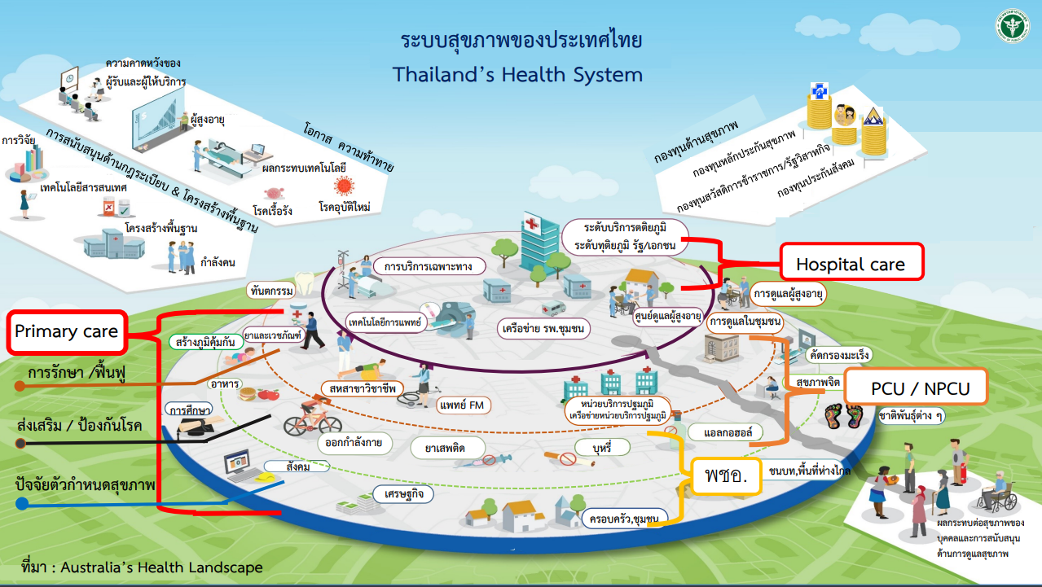

Slide 28
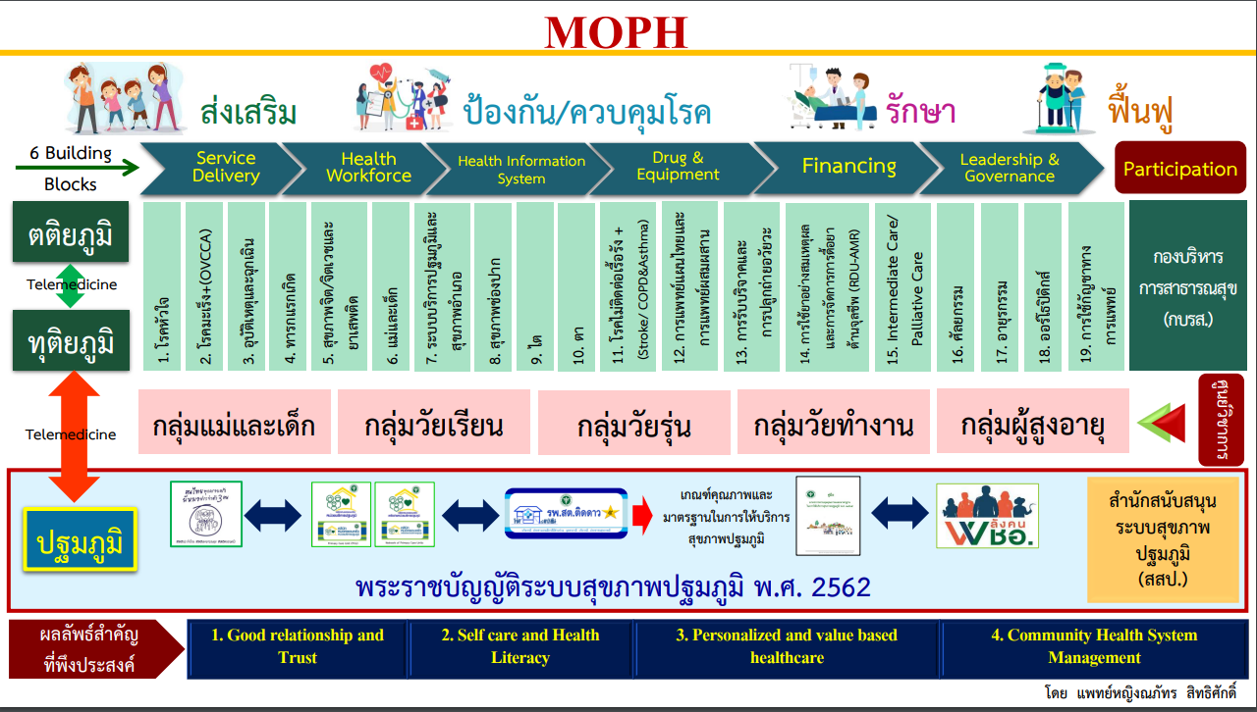

Slide 29
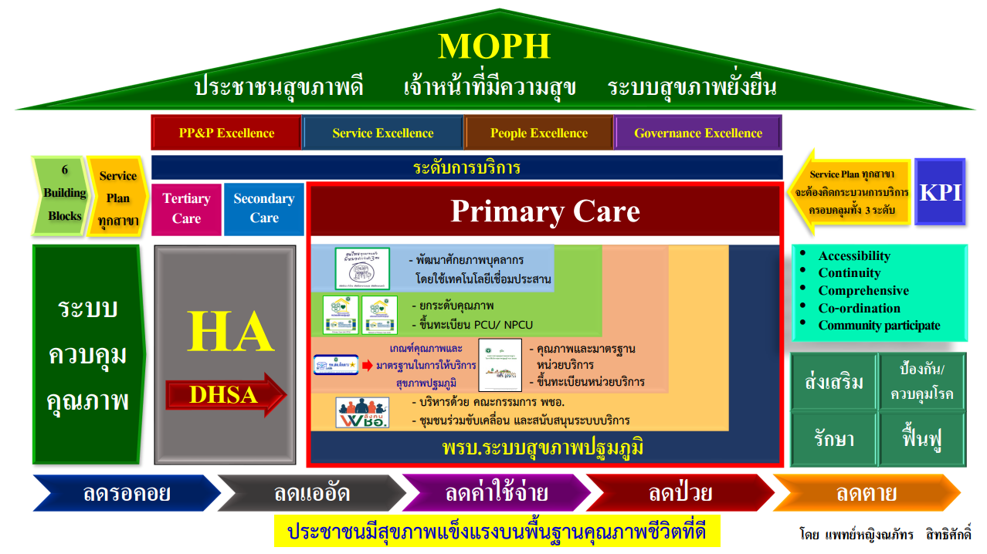

Slide 30
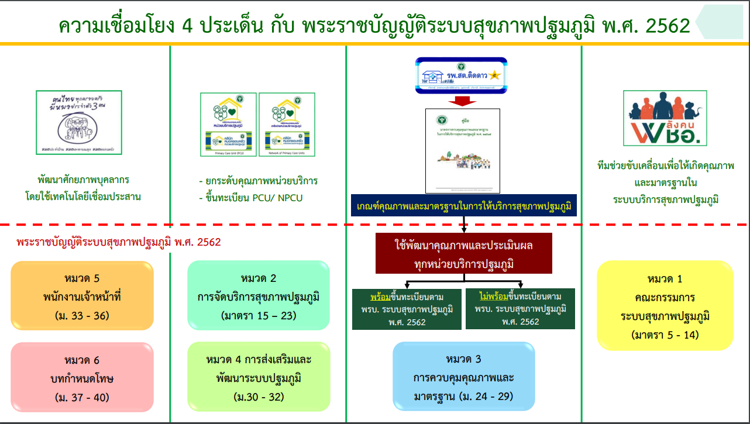

Slide 31


Slide 32
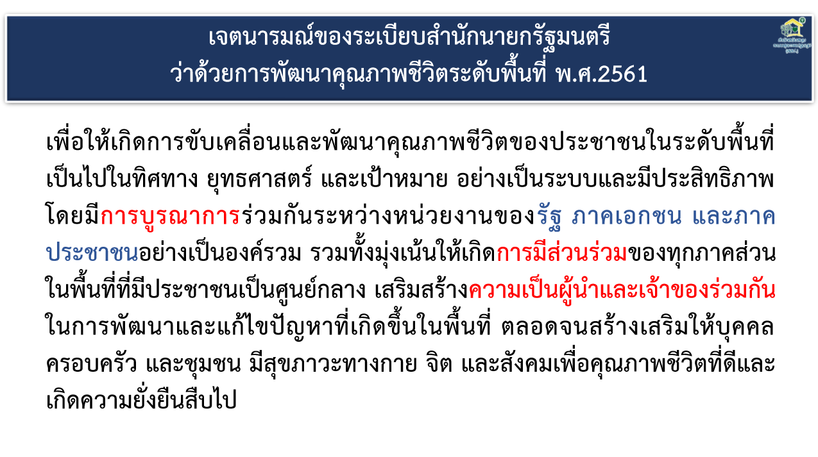

Slide 33
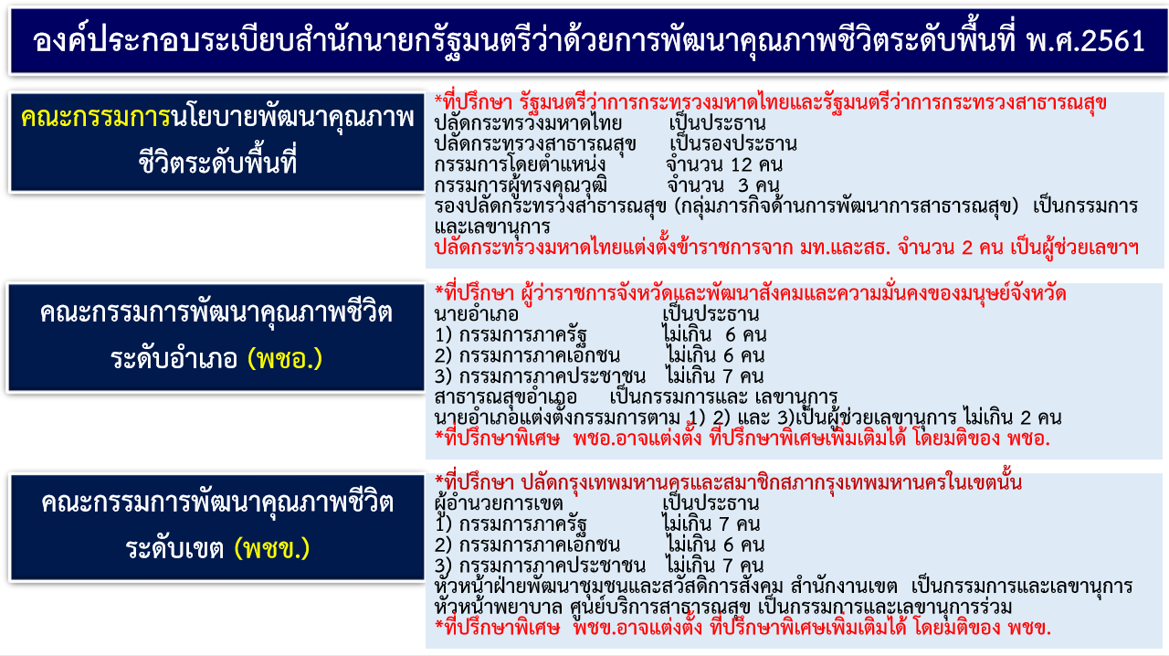

Slide 34
อำนาจหน้าที่ พชอ./พชข.
1
4
กำหนดเป้าหมาย
แนวทางการดำเนินงานพัฒนาคุณภาพชีวิตของประชาชน
และดำเนินการให้เป็นไปตามเป้าหมาย
เสนอแนะและให้คำปรึกษา
ในการพัฒนาคุณภาพชีวิตของหน่วยงานของรัฐ
ภาคเอกชนและภาคประชาชน และผู้ประกอบการ
2
5
ขับเคลื่อนให้เกิดการบูรณาการ
ร่วมกันของหน่วยงาน
ติดตามและประเมินผล
การดำเนินงานในการพัฒนาคุณภาพชีวิต
3
6
สนับสนุนให้เกิดความร่วมมือ
และประสานงานระหว่างกันของทุกภาคส่วน
โดยยึดถือประโยชน์ของประชาชนเป็นสำคัญ
ประสานหน่วยงานของรัฐ ภาคเอกชน และภาคประชาชน ในการส่งข้อมูลและเอกสารที่เกี่ยวข้อง
7
ปฏิบัติการอื่น ตามที่คณะกรรมการนโยบายพัฒนาคุณภาพชีวิตระดับพื้นที่ หรือผู้ว่าราชการจังหวัดมอบหมาย

Slide 35

ระเบียบสำนักนายกรัฐมนตรีว่าด้วยคณะกรรมการพัฒนาคุณภาพชีวิตระดับพื้นที่ พ.ศ. 2561
หลักเหตุผลและความสำคัญ
การขับเคลื่อน
หลักการสำคัญ
เป้าหมาย
“ประเด็น” การขับเคลื่อน
(พลวัตร)
ภาวะการนำร่วม
สุขภาวะ/คุณภาพชีวิต
วัฒนธรรม:
“คนอำเภอเดียวกัน
ไม่ทอดทิ้งกัน”
“คนไทยใส่ใจดูแลกัน”
“ความเป็นอำเภอ”
คุณลักษณะของ
“การมีชีวิต”
การบูรณาการ
การมีส่วนร่วม
~ Self-contained Segment

Slide 36
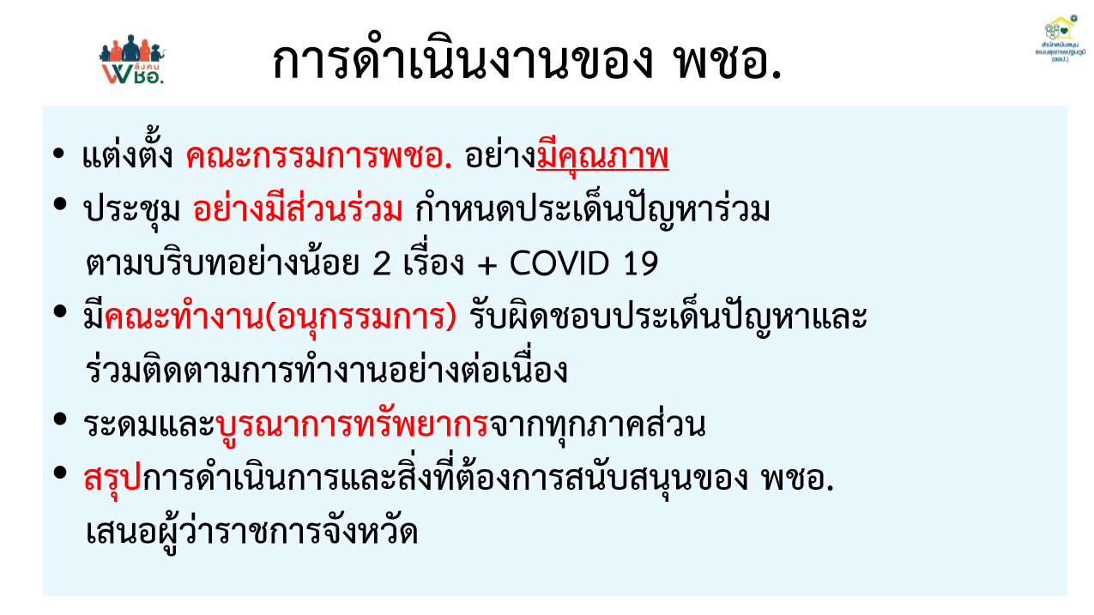

Slide 37
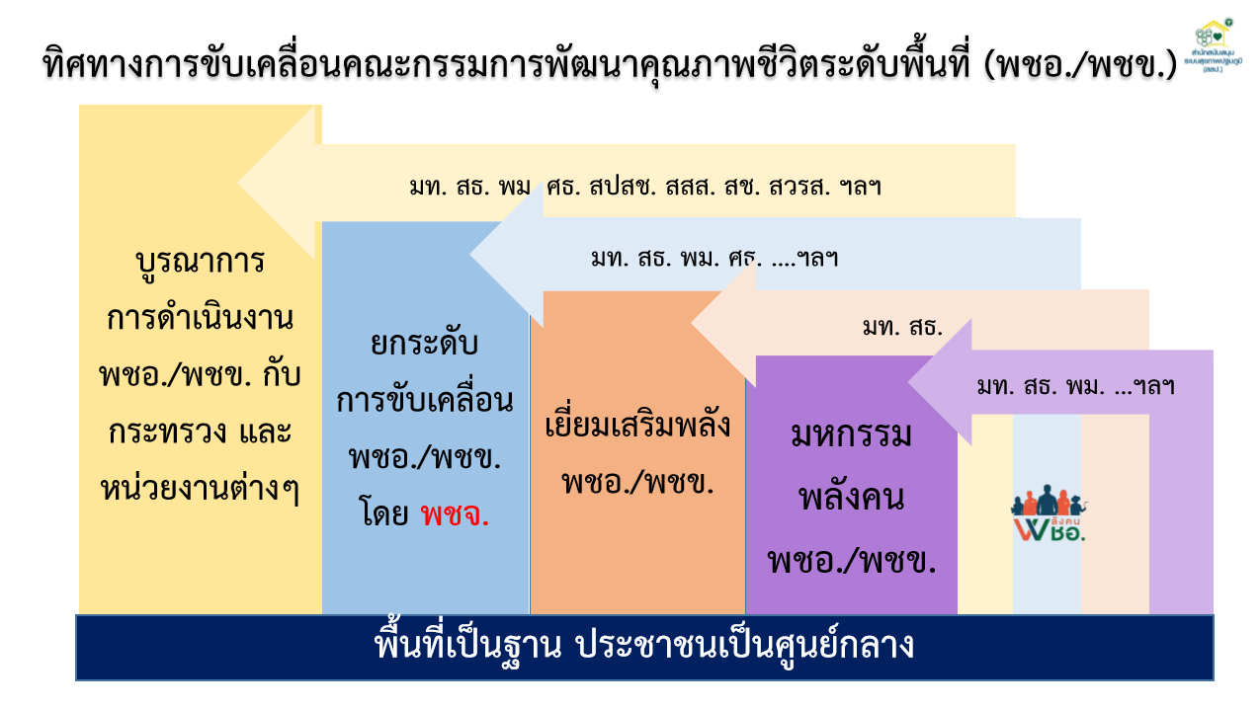

Slide 38
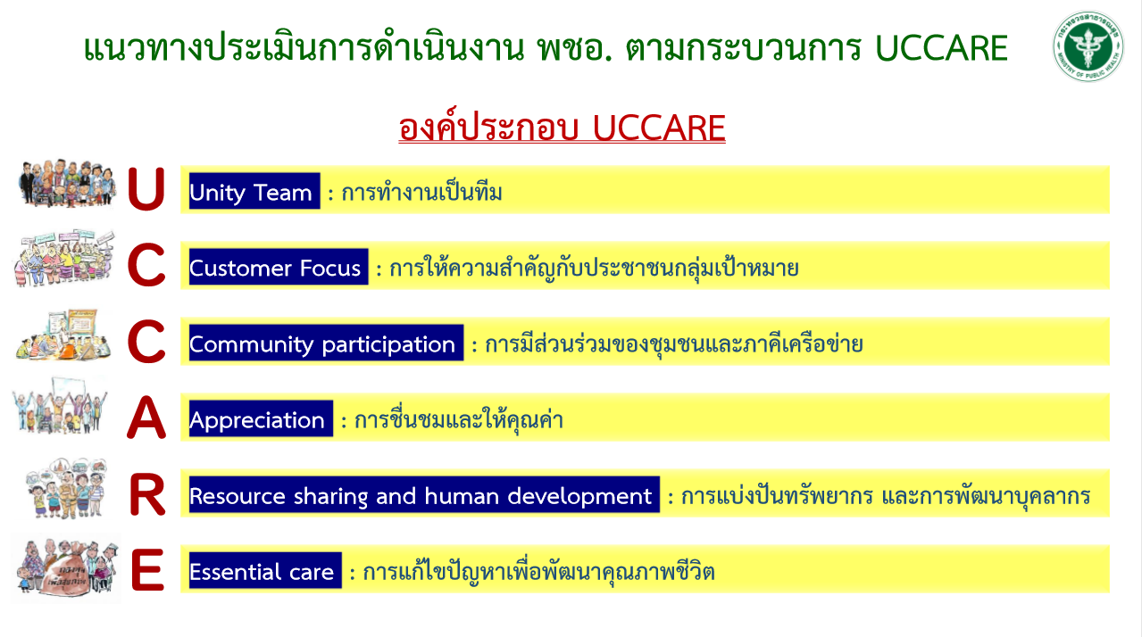

Slide 39
